Slide 1
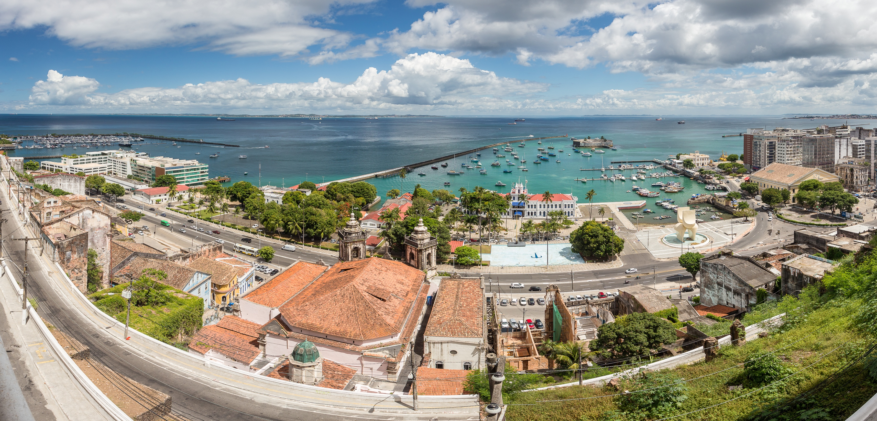

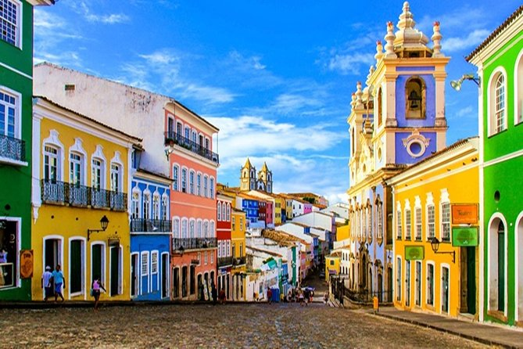

35º Congresso Brasileiro de Patologia
SALVADOR – CIDADE CANDIDATA 2026

Slide 2
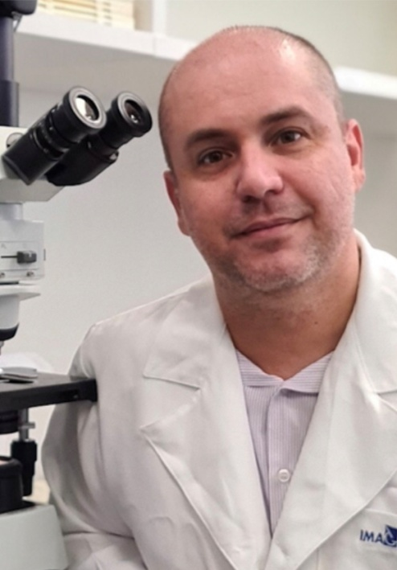
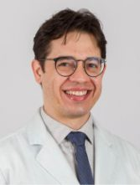
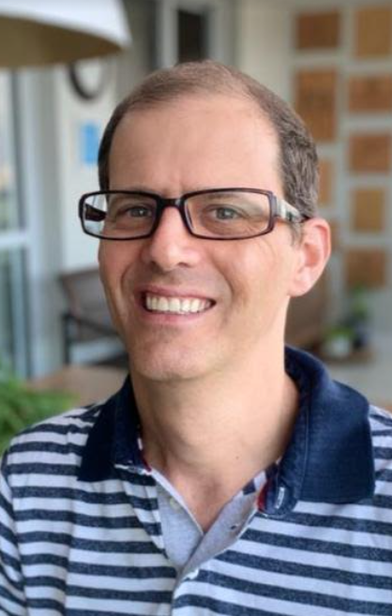
Comissão proponente
35º Congresso Brasileiro de Patologia
Daniel Athanazio
Igor Campos
Tulio Souza
SALVADOR – CIDADE CANDIDATA 2024

Slide 3
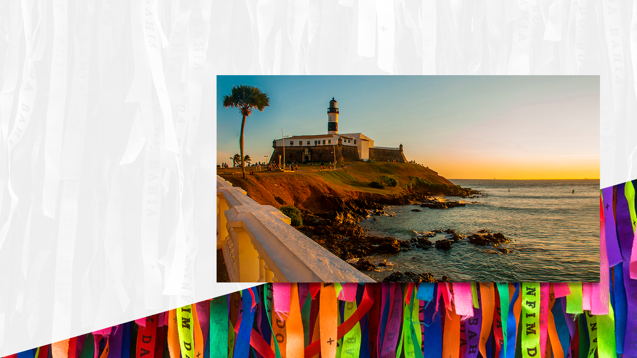
A 1ª capital do país
é reconhecida é reconhecida pela sua diversidade, energia e tradição. Um local rico em cultura, história e repleto de paisagens deslumbrantes.
Salvador
Destino de Negócios
Considerada um dos principais destinos para eventos pela ICCA - International Congress and Convention Association, Salvador proporciona uma experiência diferenciada com infraestrutura e locais incríveis para serem explorados nas visitas a eventos, negócios ou lazer.

Slide 4
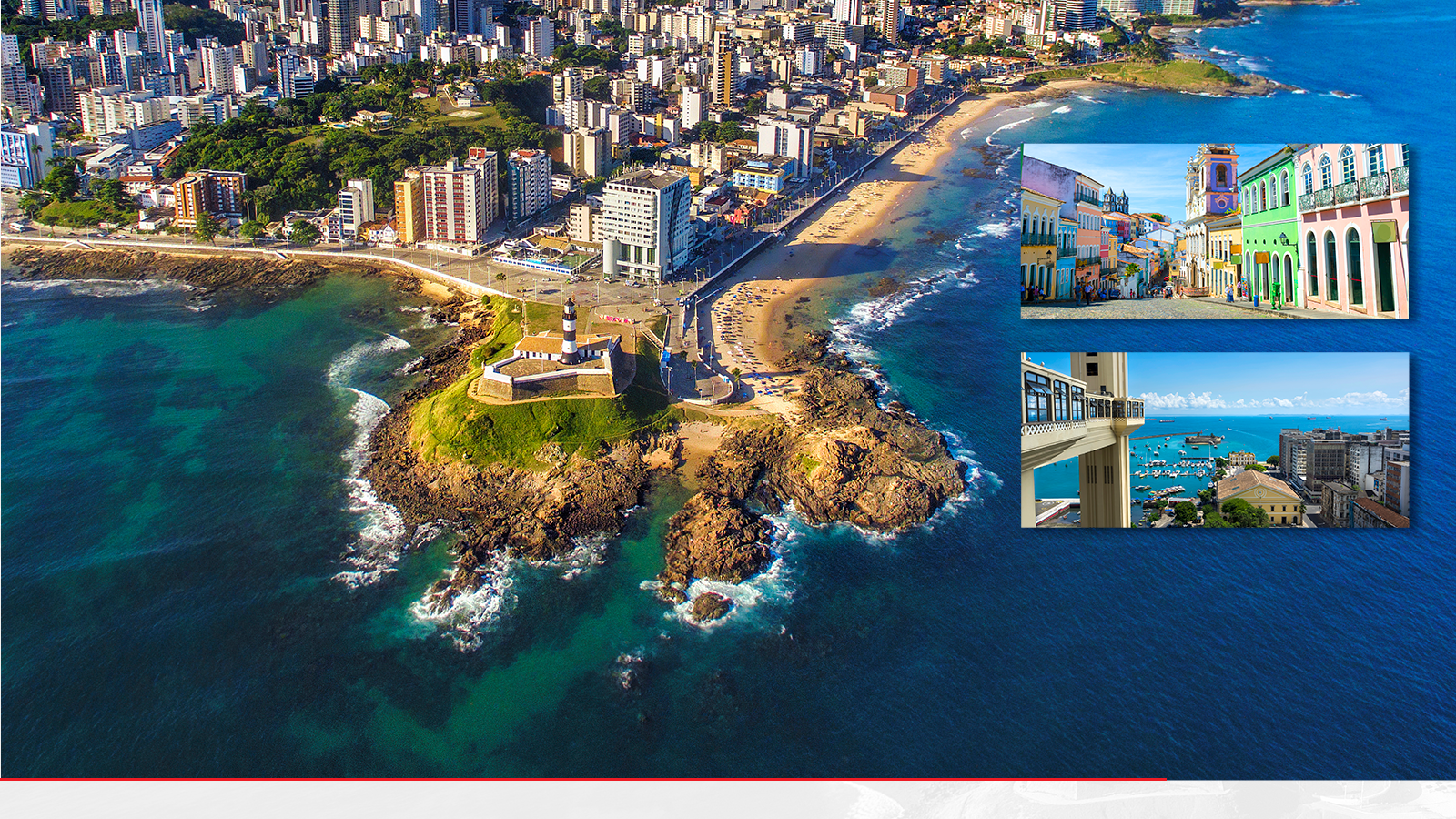







Pelourinho
Salvador
Elevador Lacerda
707 km²
de extensão
33 km de linha metroviária
+ de 5 mil
restaurantes
2,7 milhões
de habitantes
+ de 40 mil leitos na rede hoteleira
3ª melhor praia do mundo
segundo o The Guardian

Slide 5
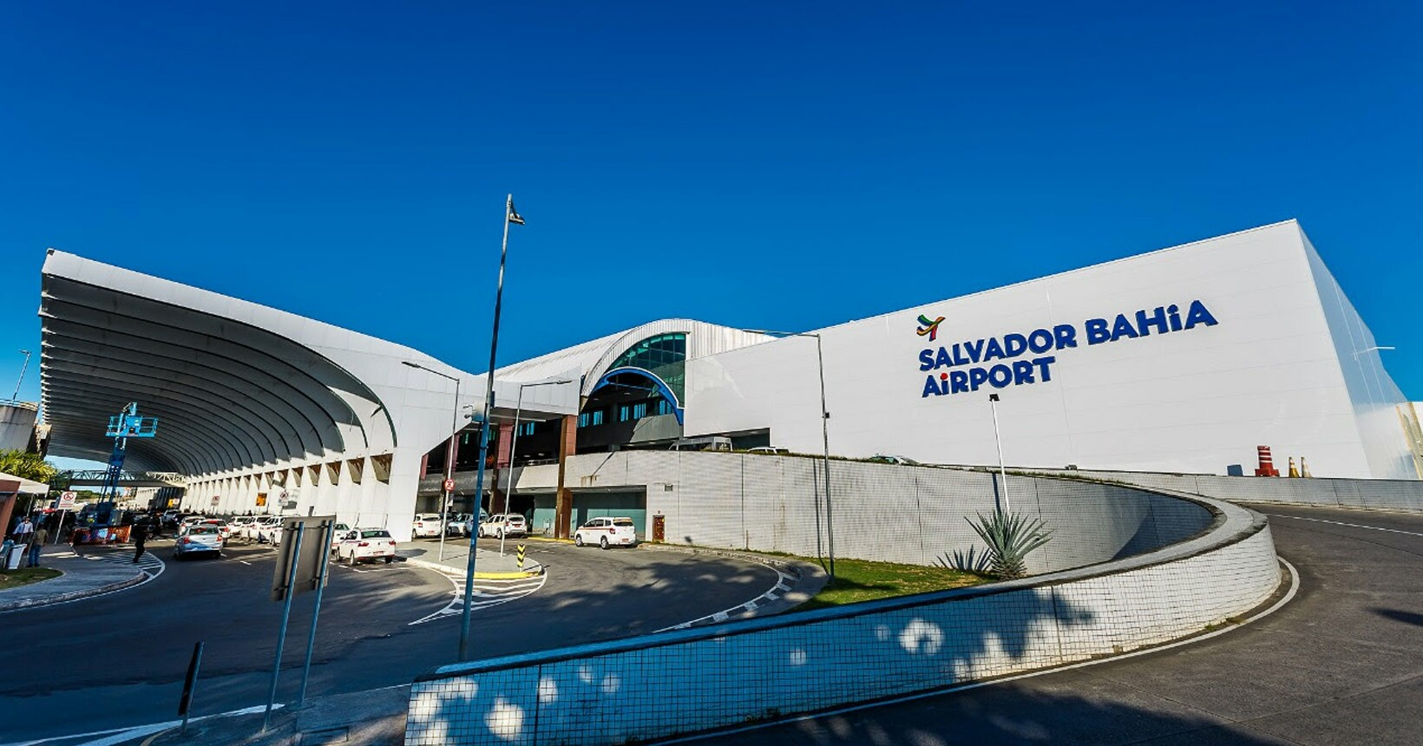
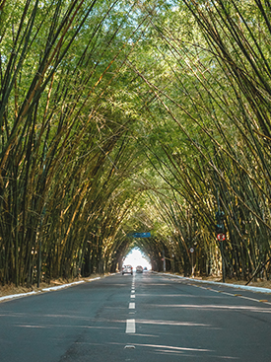


ACESSIBILIDADE

Slide 6
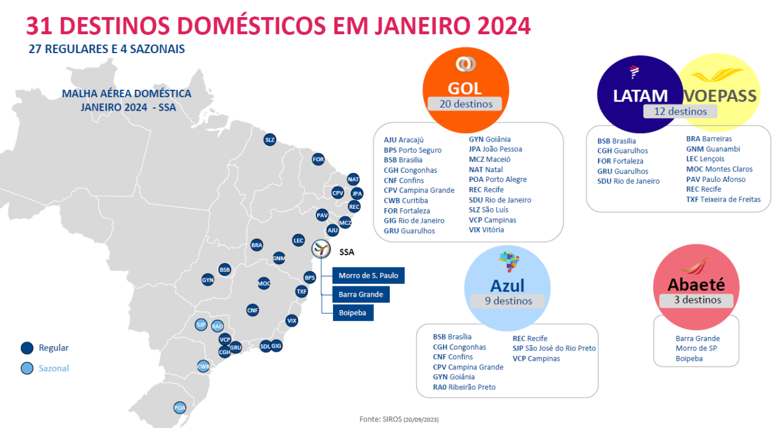

Slide 7
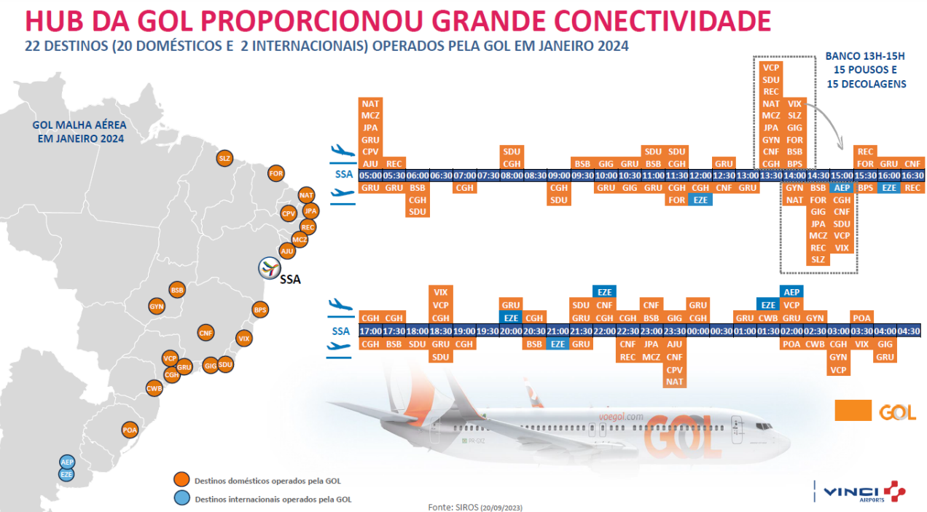

Slide 8
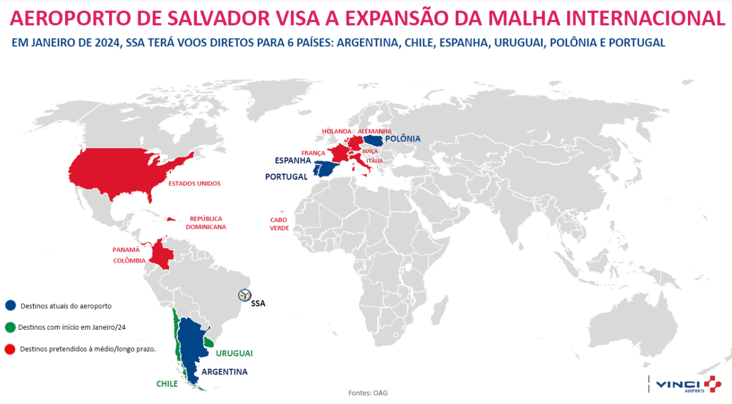
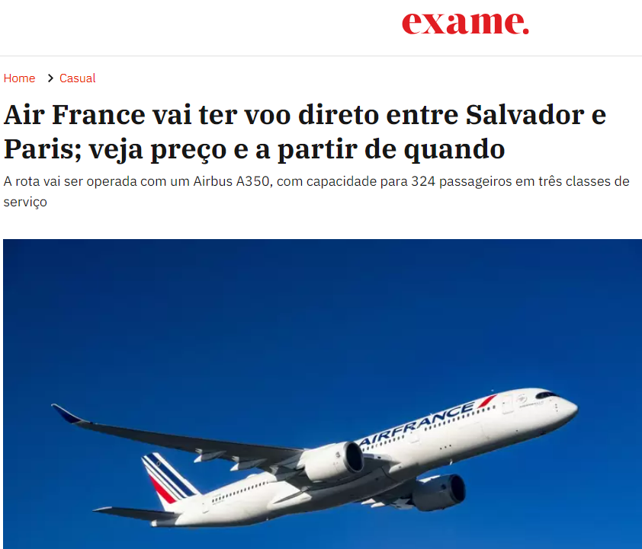

Slide 9
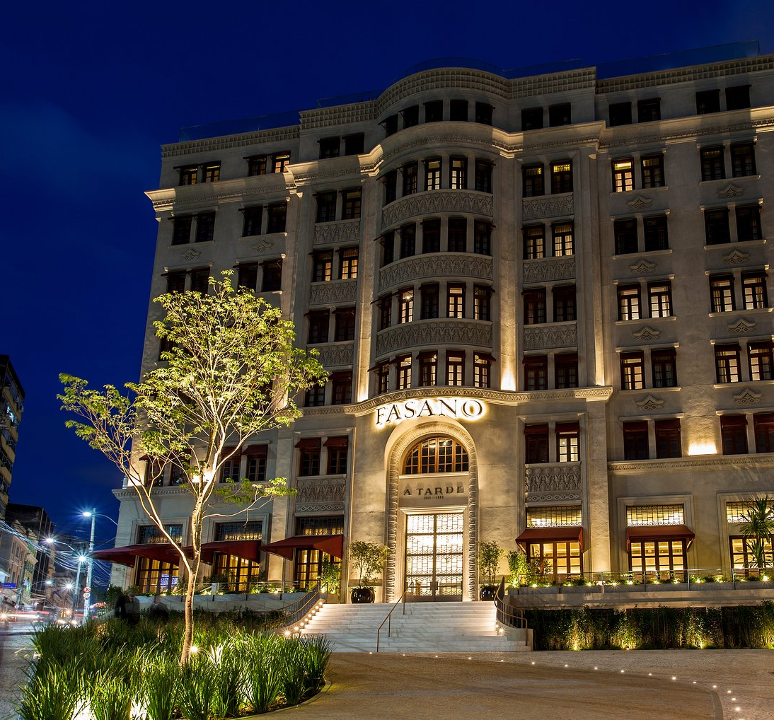
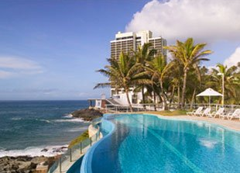
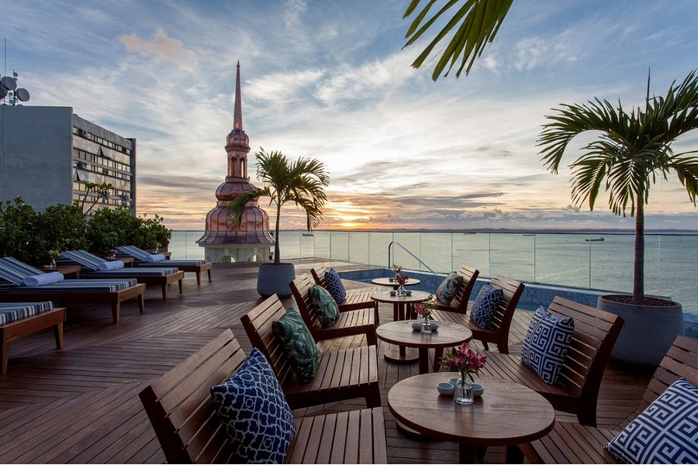
ACOMODAÇÃO & MEIOS DE HOSPEDAGEM

Slide 10
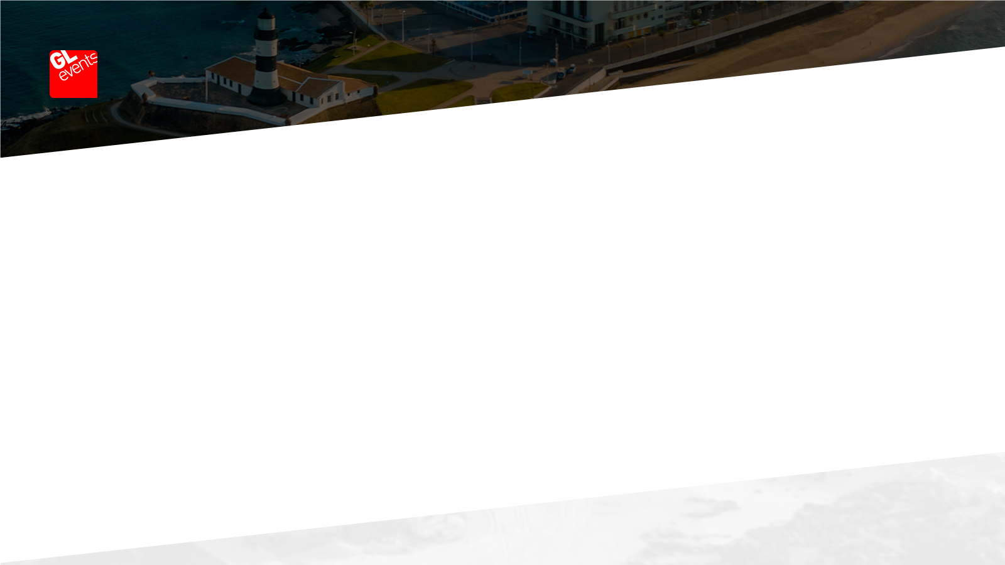

ACOMODAÇÃO
nº | MEIO DE HOSPEDAGEM | QT. UH'S | DISTÂNCIA CCS | DISTÂNCIA Aeroporto SSA | TARIFA
1 | FASANO | 70 | 14km | 25km | R$1.824,00
2 | ARAM YAMÍ | 5 | 15km | 25km | R$1.516,00
3 | FERA PALACE | 81 | 16km | 26km | R$1.322,00
4 | ZANK | 16 | 11km | 24km | R$710,00
5 | VILLA BAHIA | 17 | 14km | 24km | R$528,00
6 | MONTE PASCOAL | 83 | 13km | 28km | R$494,00
7 | DEVILLE PRIME | 206 | 12km | 9km | R$477,00
8 | WISH HOTEL DA BAHIA | 284 | 15km | 26km | R$472,00
9 | GRAN STELLA MARIS | 334 | 16km | 7km | R$379,00
10 | VILA GALÉ | 224 | 12km | 26km | R$364,00
11 | CATUSSABA RESORT | 256 | 12km | 6km | R$353,00
12 | PORTOBELO ONDINA PRAIA HOTEL | 159 | 11km | 27km | R$320,00
13 | QUALITY SÃO SALVADOR | 304 | 5km | 18km | R$313,00
14 | NOVOTEL RIO VERMELHO | 200 | 10km | 24km | R$312,00
15 | GDE HOTEL DA BARRA | 121 | 15km | 29km | R$312,00
16 | MERCURE RIO VERMELHO | 175 | 10km | 23km | R$305,00
17 | FIESTA BAHIA | 244 | 5Km | 22km | R$288,00
18 | NOVOTEL HANGAR | 190 | 12km | 4km | R$284,00
19 | INTERCITY PREMIUM | 187 | 7,3km | 17km | R$252,00
20 | MERCURE BOULEVARD | 272 | 6km | 18km | R$231,00
21 | MERCURE PITUBA | 154 | 6km | 20km | R$209,00
22 | CONCEPT HOTEL SALVADOR | 252 | 3km | 17km | R$147,00
PRINCIPAIS HOTÉIS DE SALVADOR
Quantidade de leitos;
Distância do Aeroporto de Salvador;
Distância do Centro de Convenções Salvador;
Tarifas
Valores consultados em Março de 2022. Nada reservado, apenas cotação.
Tarifas e disponibilidades sujeitos a confirmação no ato da reserva.
Valores válidos para abril de 2022 . Para 2024 tarifas devem ser reconfirmadas.
4

Slide 11
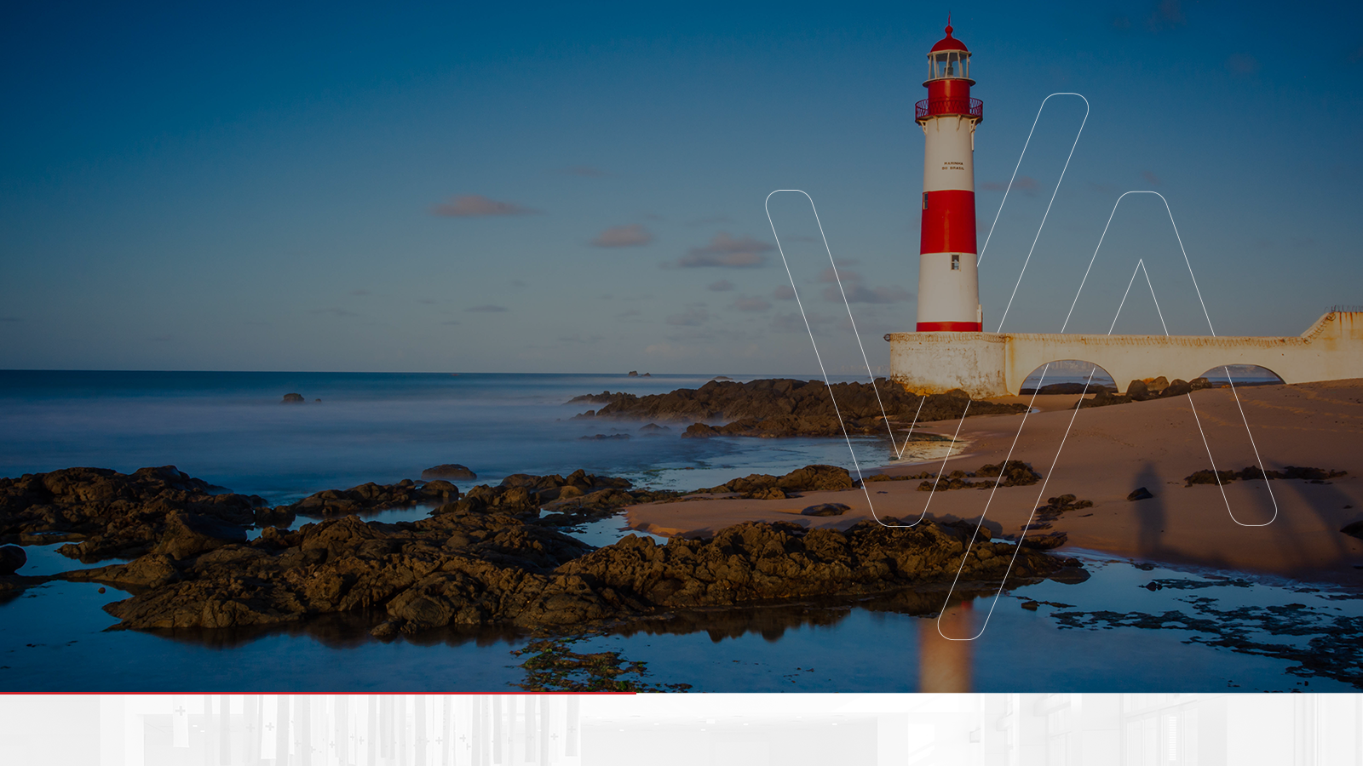


Pontos turísticos, praias e hotelaria
Praia de Itapuã
410 opções de hospedagem
Aproximadamente 40 mil leitos disponíveis
Stella Maris, Itapuã
Caminhos das Árvores
Barra, Ondina e Rio Vermelho
Zona
Hoteleira
Pelourinho
Elevador Lacerda
Mercado Modelo
Igreja Nosso Senhor do Bonfim
Forte São Marcelo
Lagoa do Abaeté
Atrações
de Salvador
Praia do Porto da Barra
Praia da Ribeira
Praia da Paciência
Praia do Jardim de Alah
Praia de Itapuã
Praia de Stella Maris
Praias

Slide 12
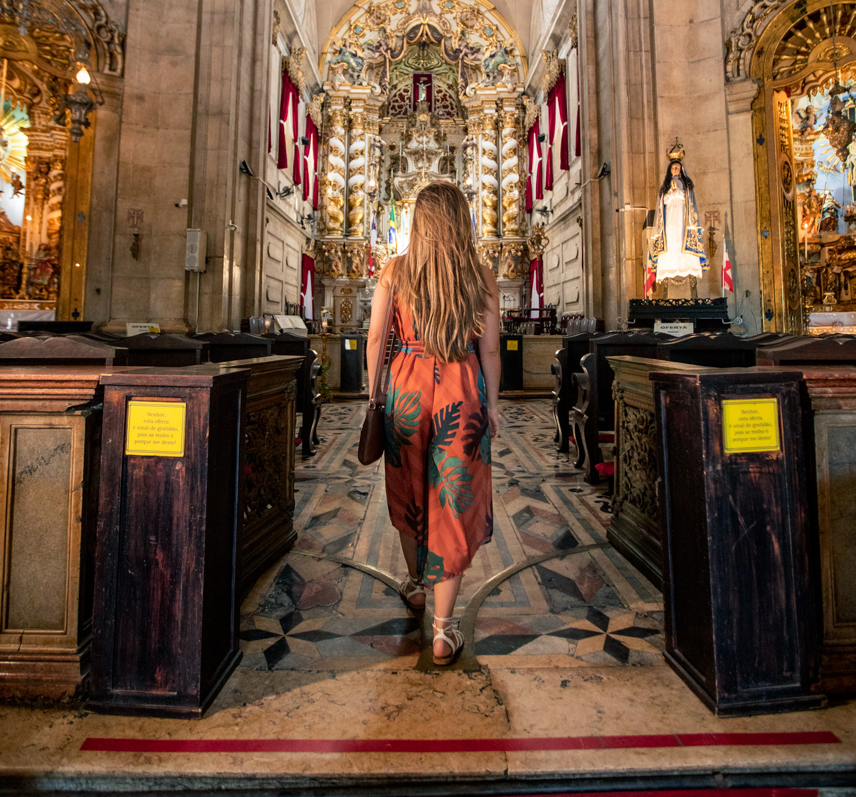
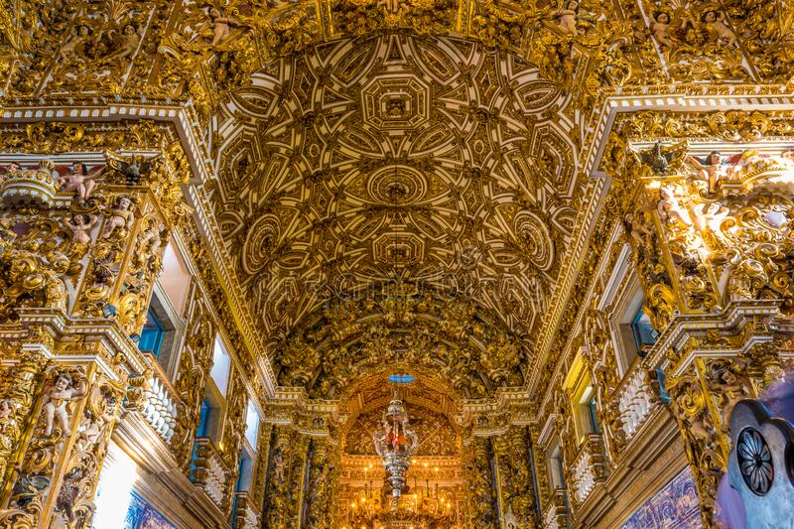
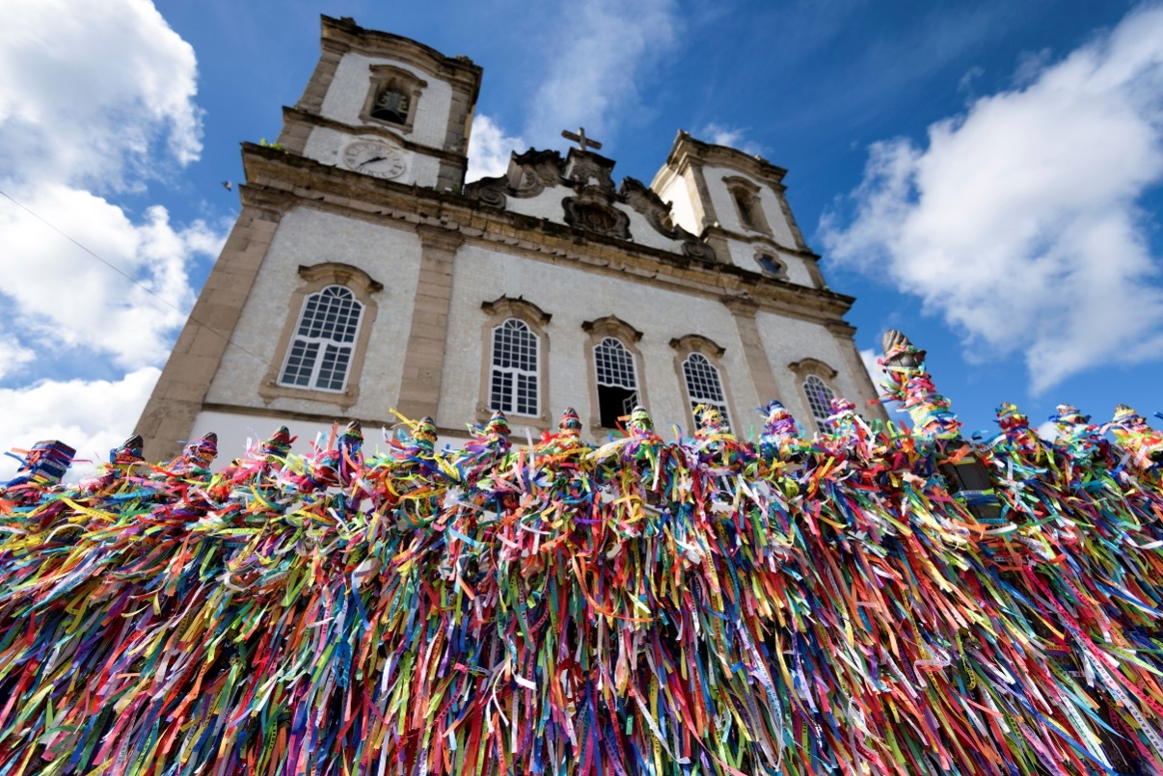
Igreja de São Francisco
Visitação: R$ 5,00
Catedral Basílica de São Francisco
Visitação: R$ 5,00
Igreja Nosso Senhor do Bonfim

Slide 13
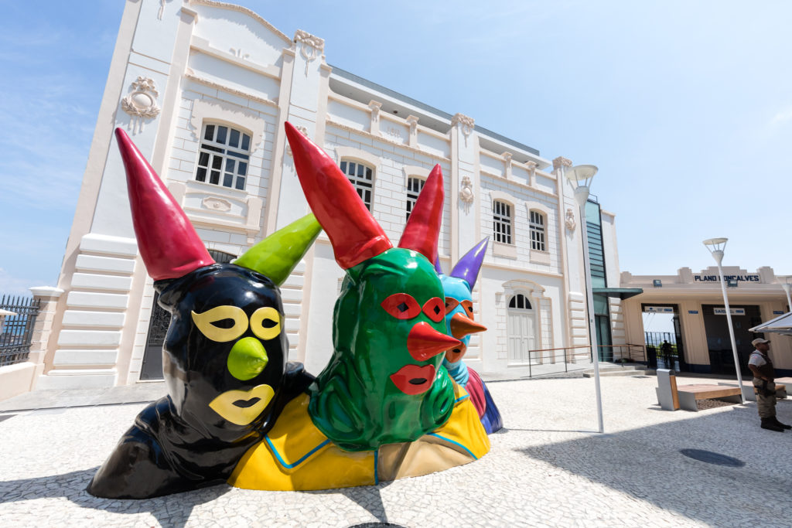
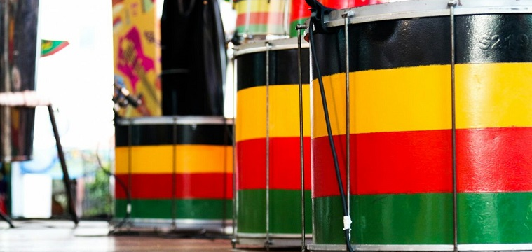
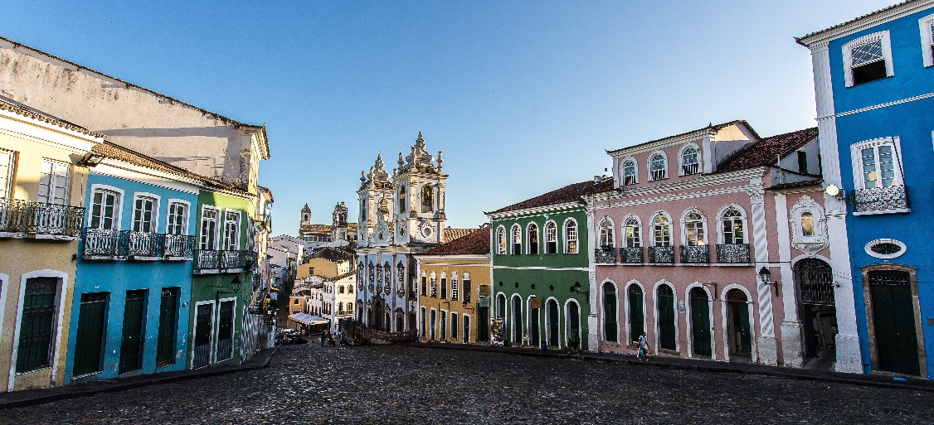
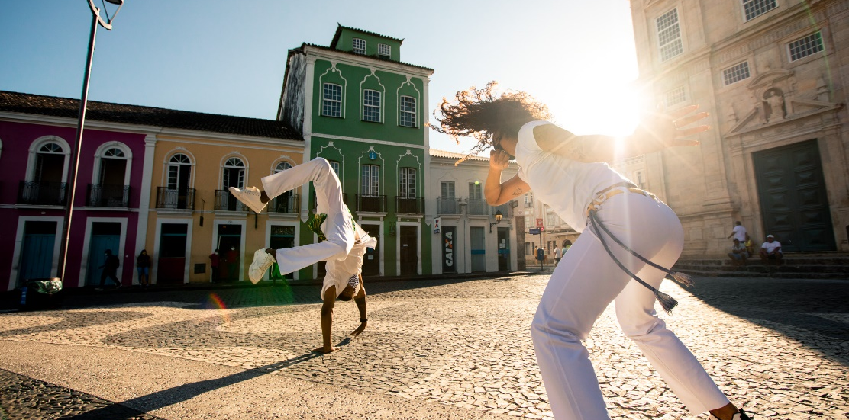
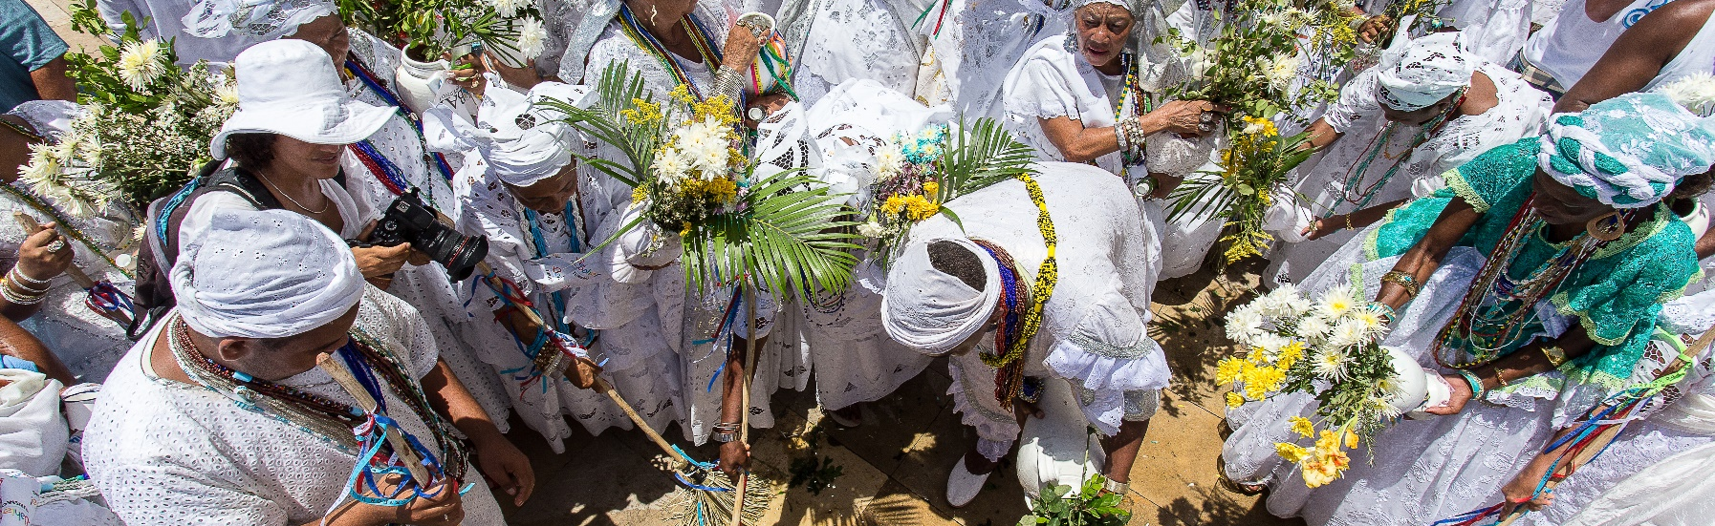
Casa do Carnaval
Visitação: R$ 30,00
Casa do Olodum
Largo do Pelourinho
Capoeira no Terreiro de Jesus
Lavagem do Bonfim

Slide 14
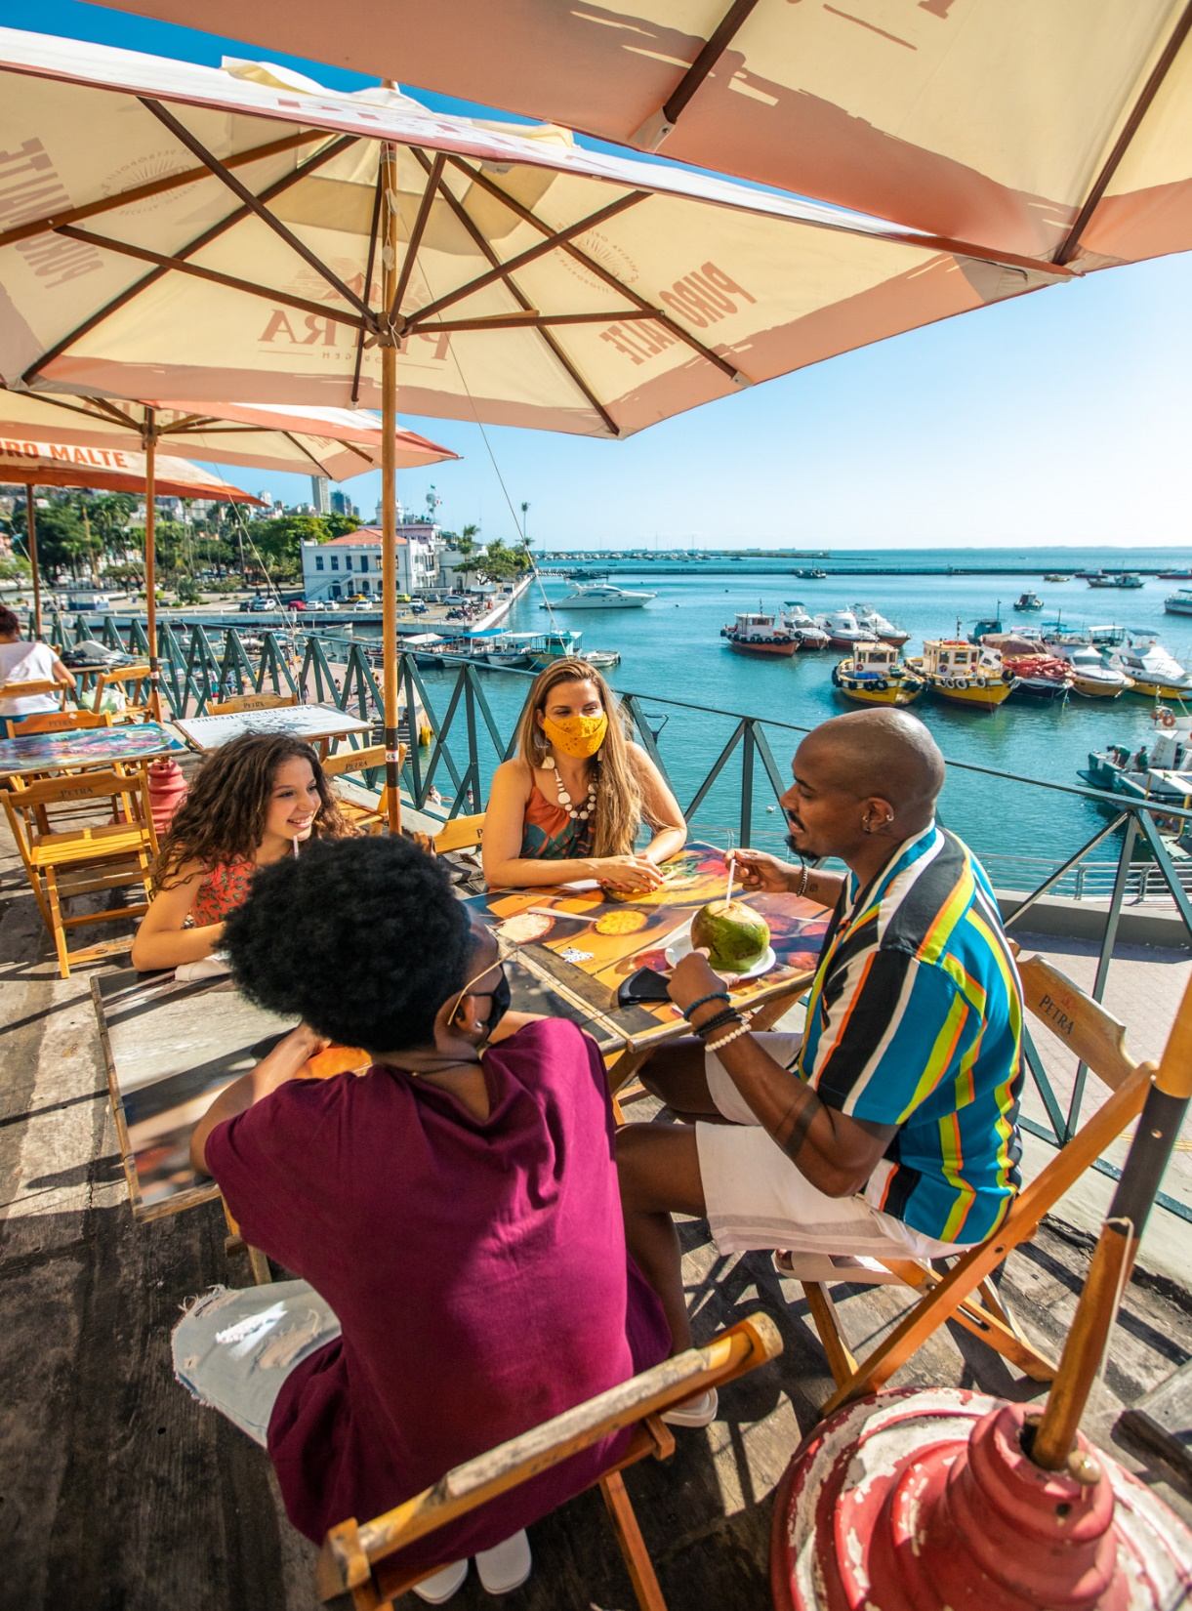
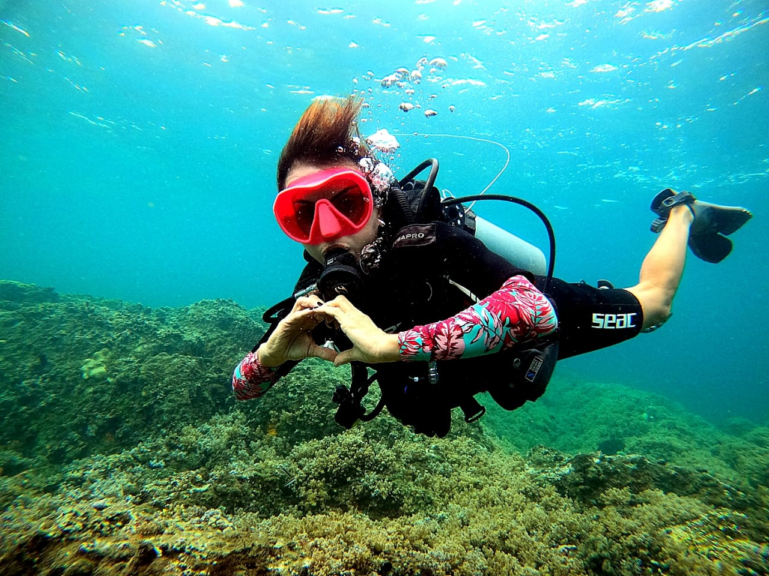
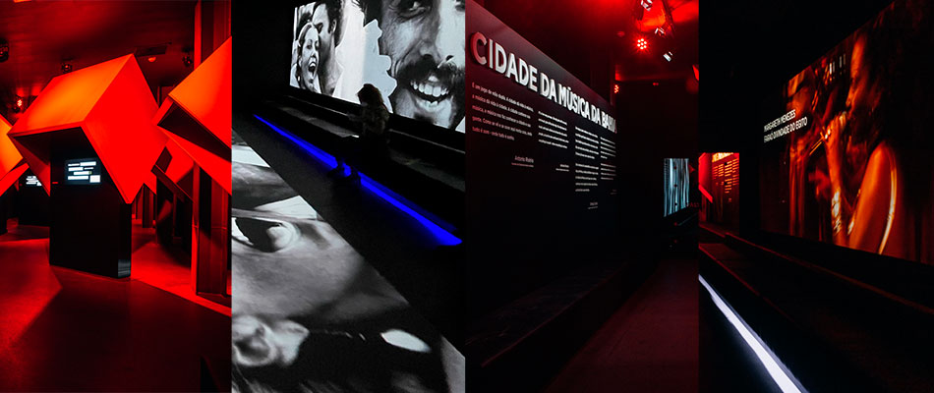
Mercado Modelo
Esportes Náuticos
Cidade da Música
Visitação:
Inteira: R$20 /Meia: R$10

Slide 15
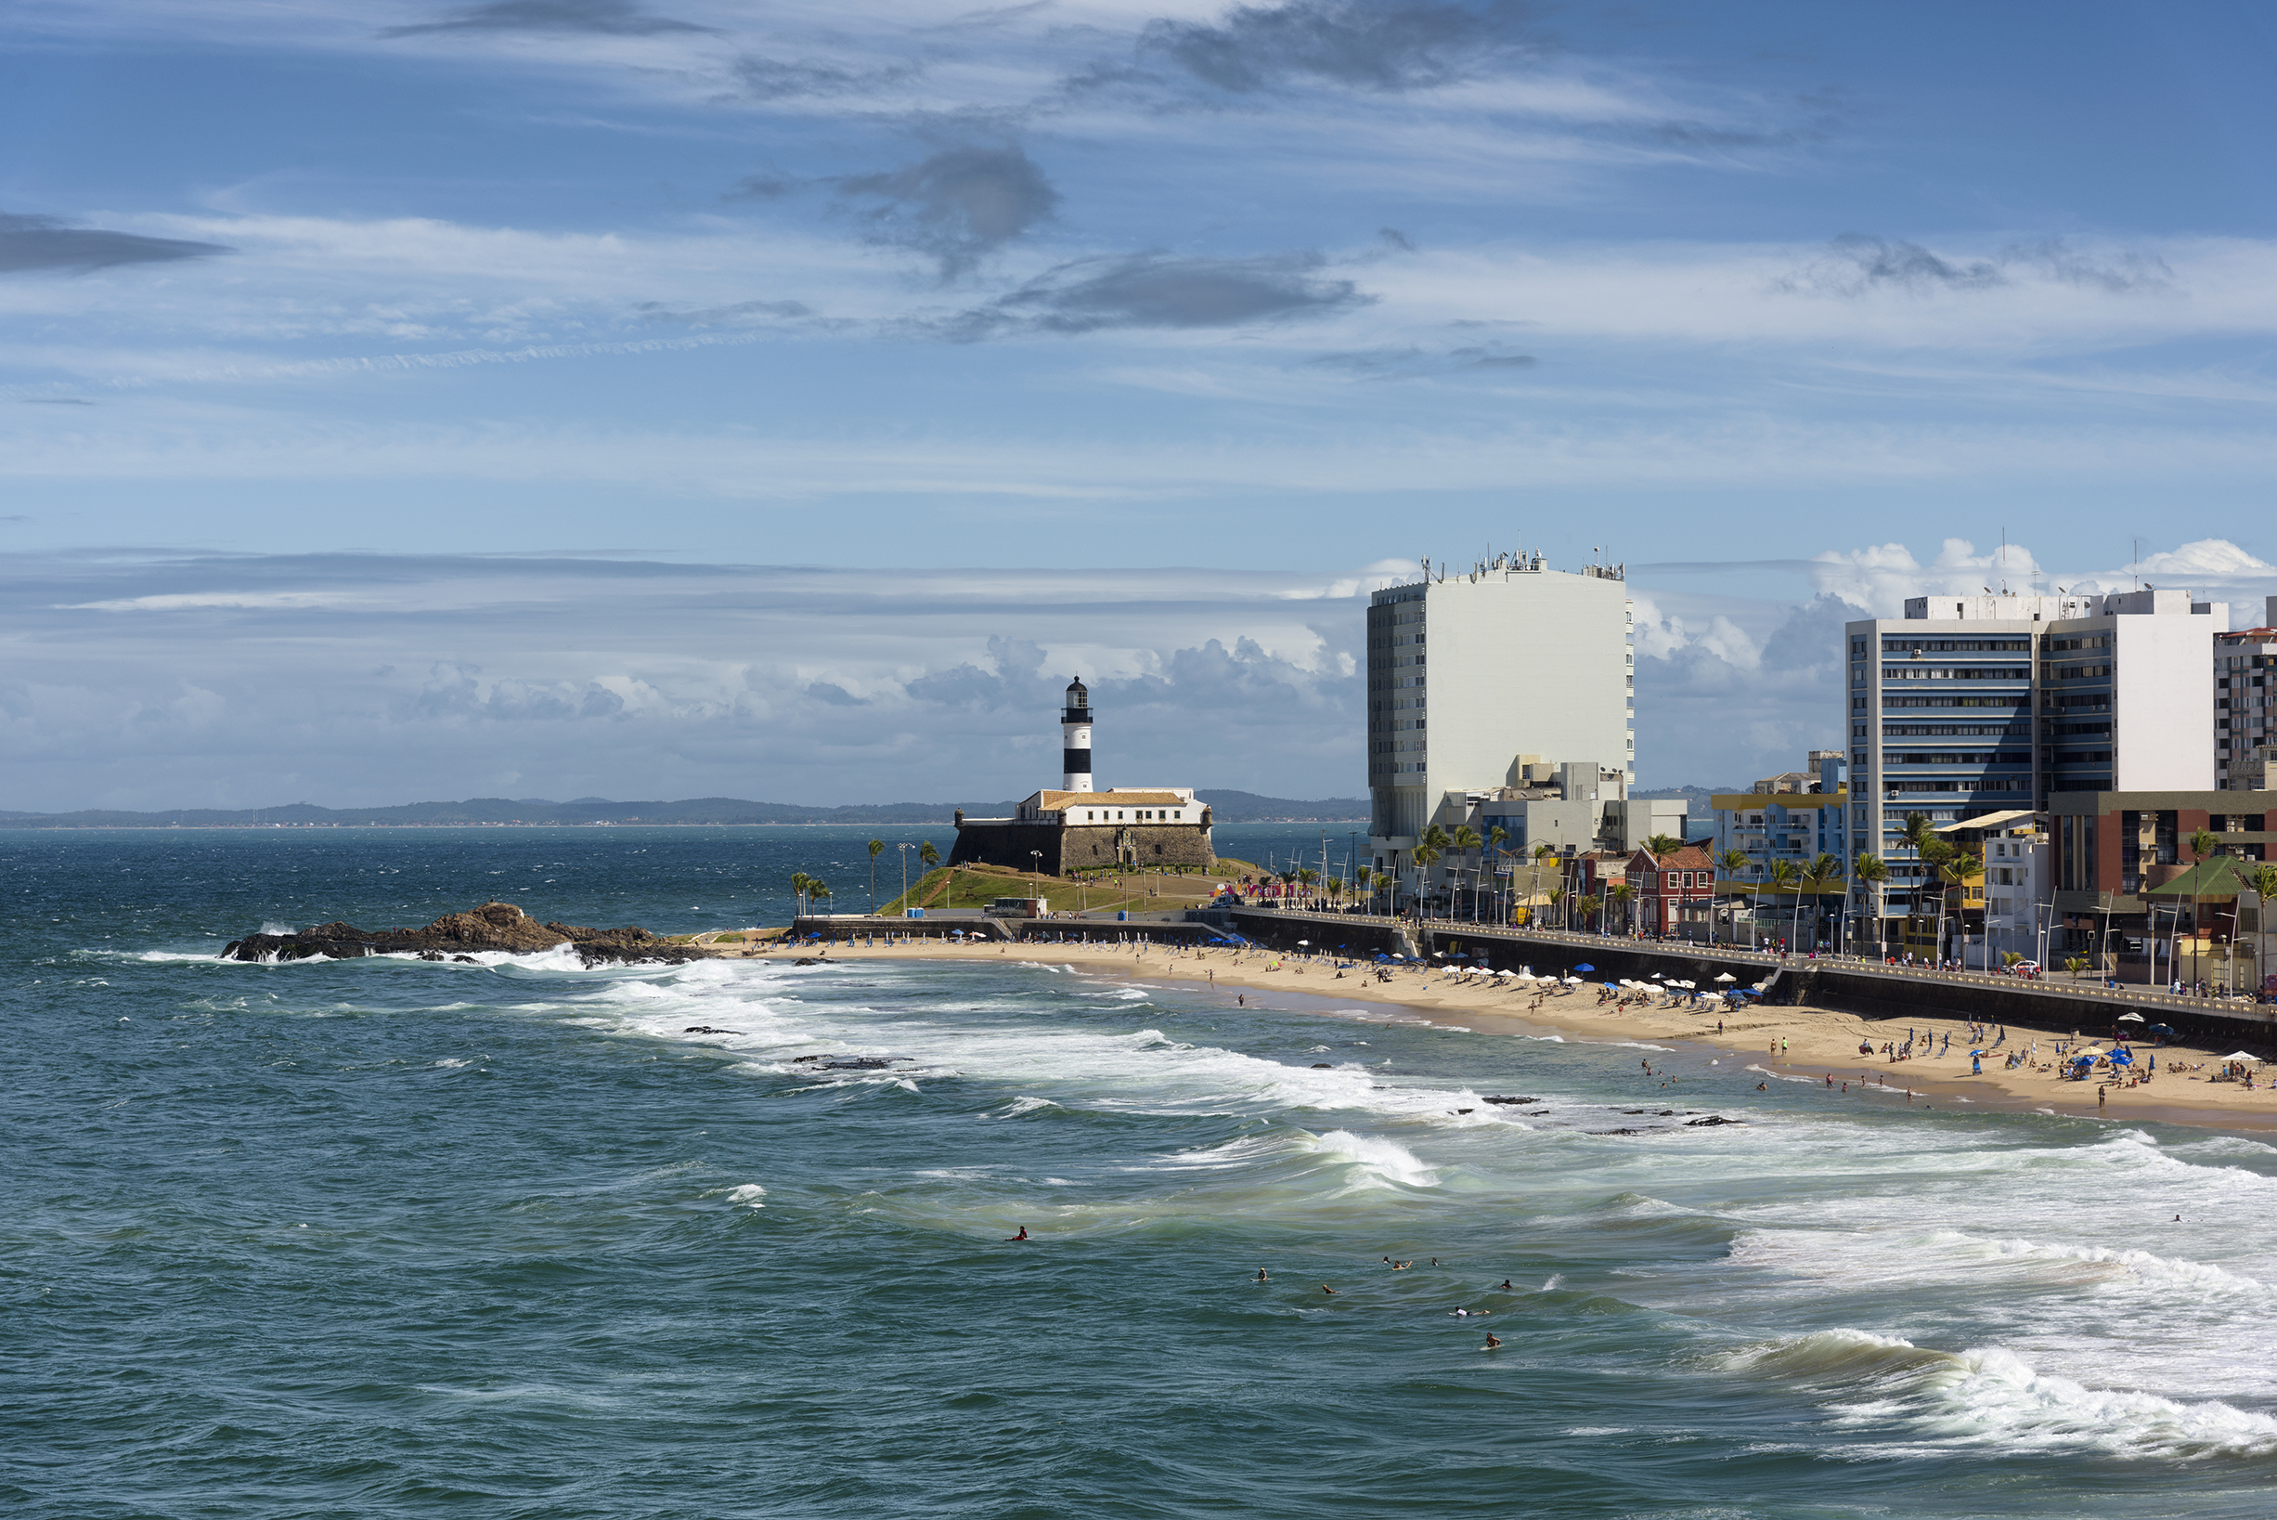
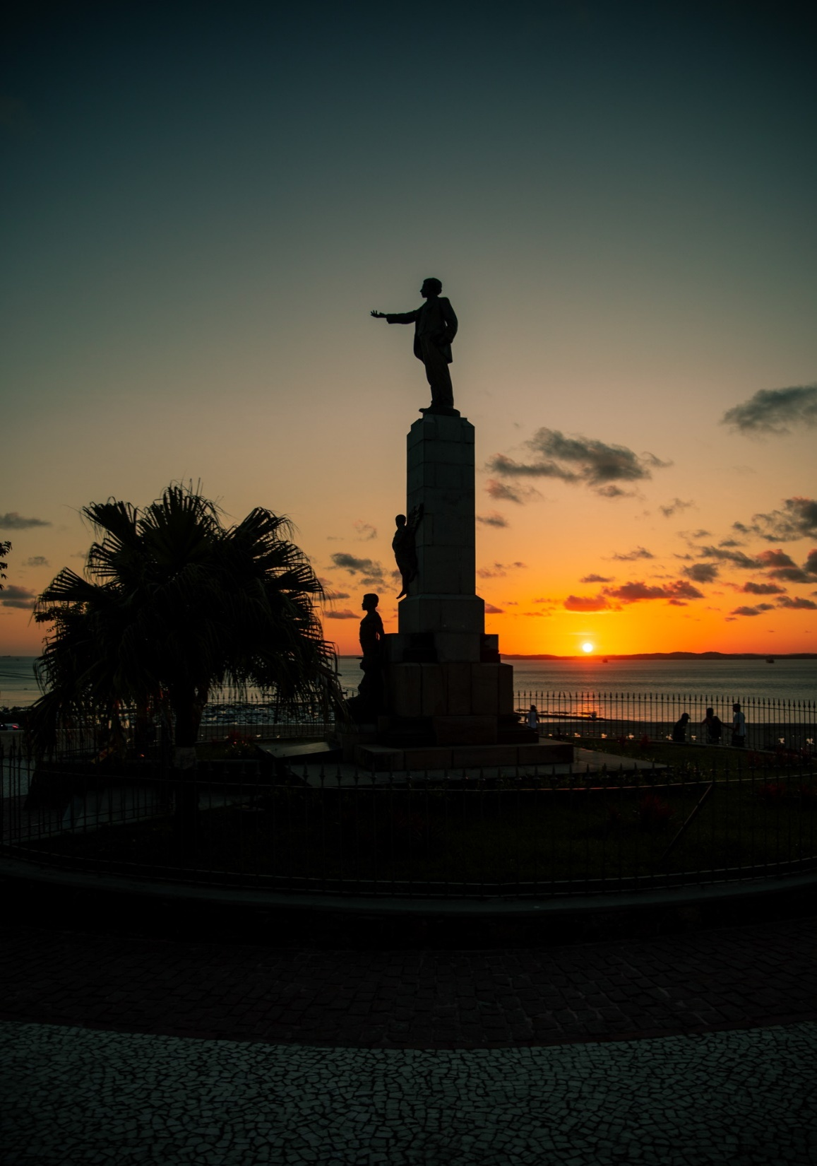
Pôr do sol na Praça Castro Alves
Praia da Barra / Museu Náutico da Bahia

Slide 16
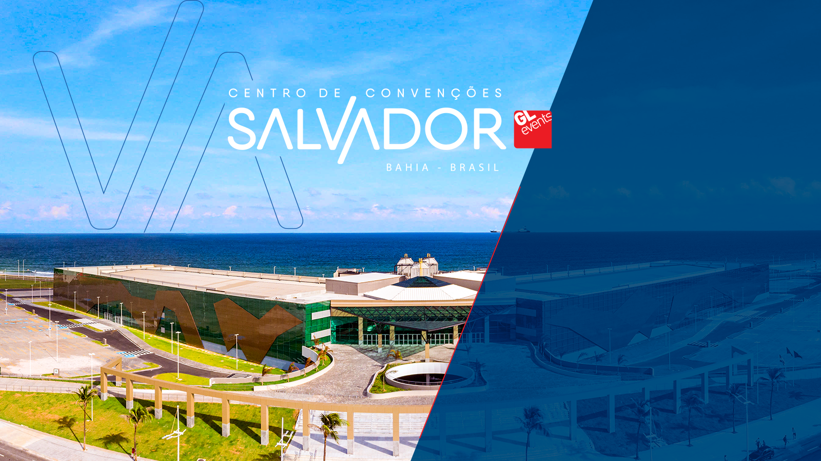
Inaugurado em Janeiro/2020
O mar da Bahia proporciona o cenário ideal para a realização de diferentes tipos de eventos que podem contar com versatilidade, espaços moduláveis e uma infraestrutura completa para atender várias demandas.

Slide 17
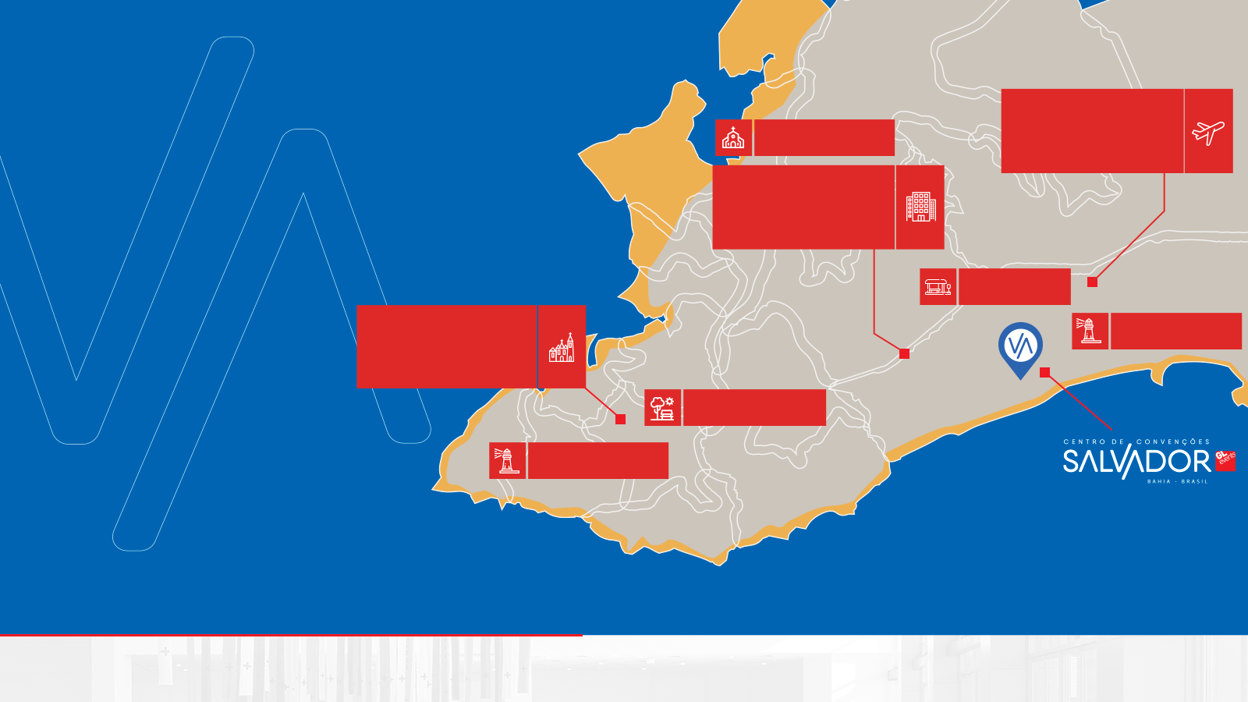
LOCALIZAÇÃO
& POLOS HOTELEIROS
18 km do Aeroporto
Internacional de
Salvador
Igreja do Bonfim
(20 min.)
Próximo aos
principais hotéis
da cidade
Rodoviária
16 km do Centro
Histórico
Farol de Itapuã
(28 min.)
Parque da Cidade
Farol da Barra
Centro de Convenções Salvador
CENTRO HISTÓRICO
BARRA/RIO VERMELHO
REGIÃO TANCREDO NEVES
ITAPUÃ/STELLA MARIS

Slide 18
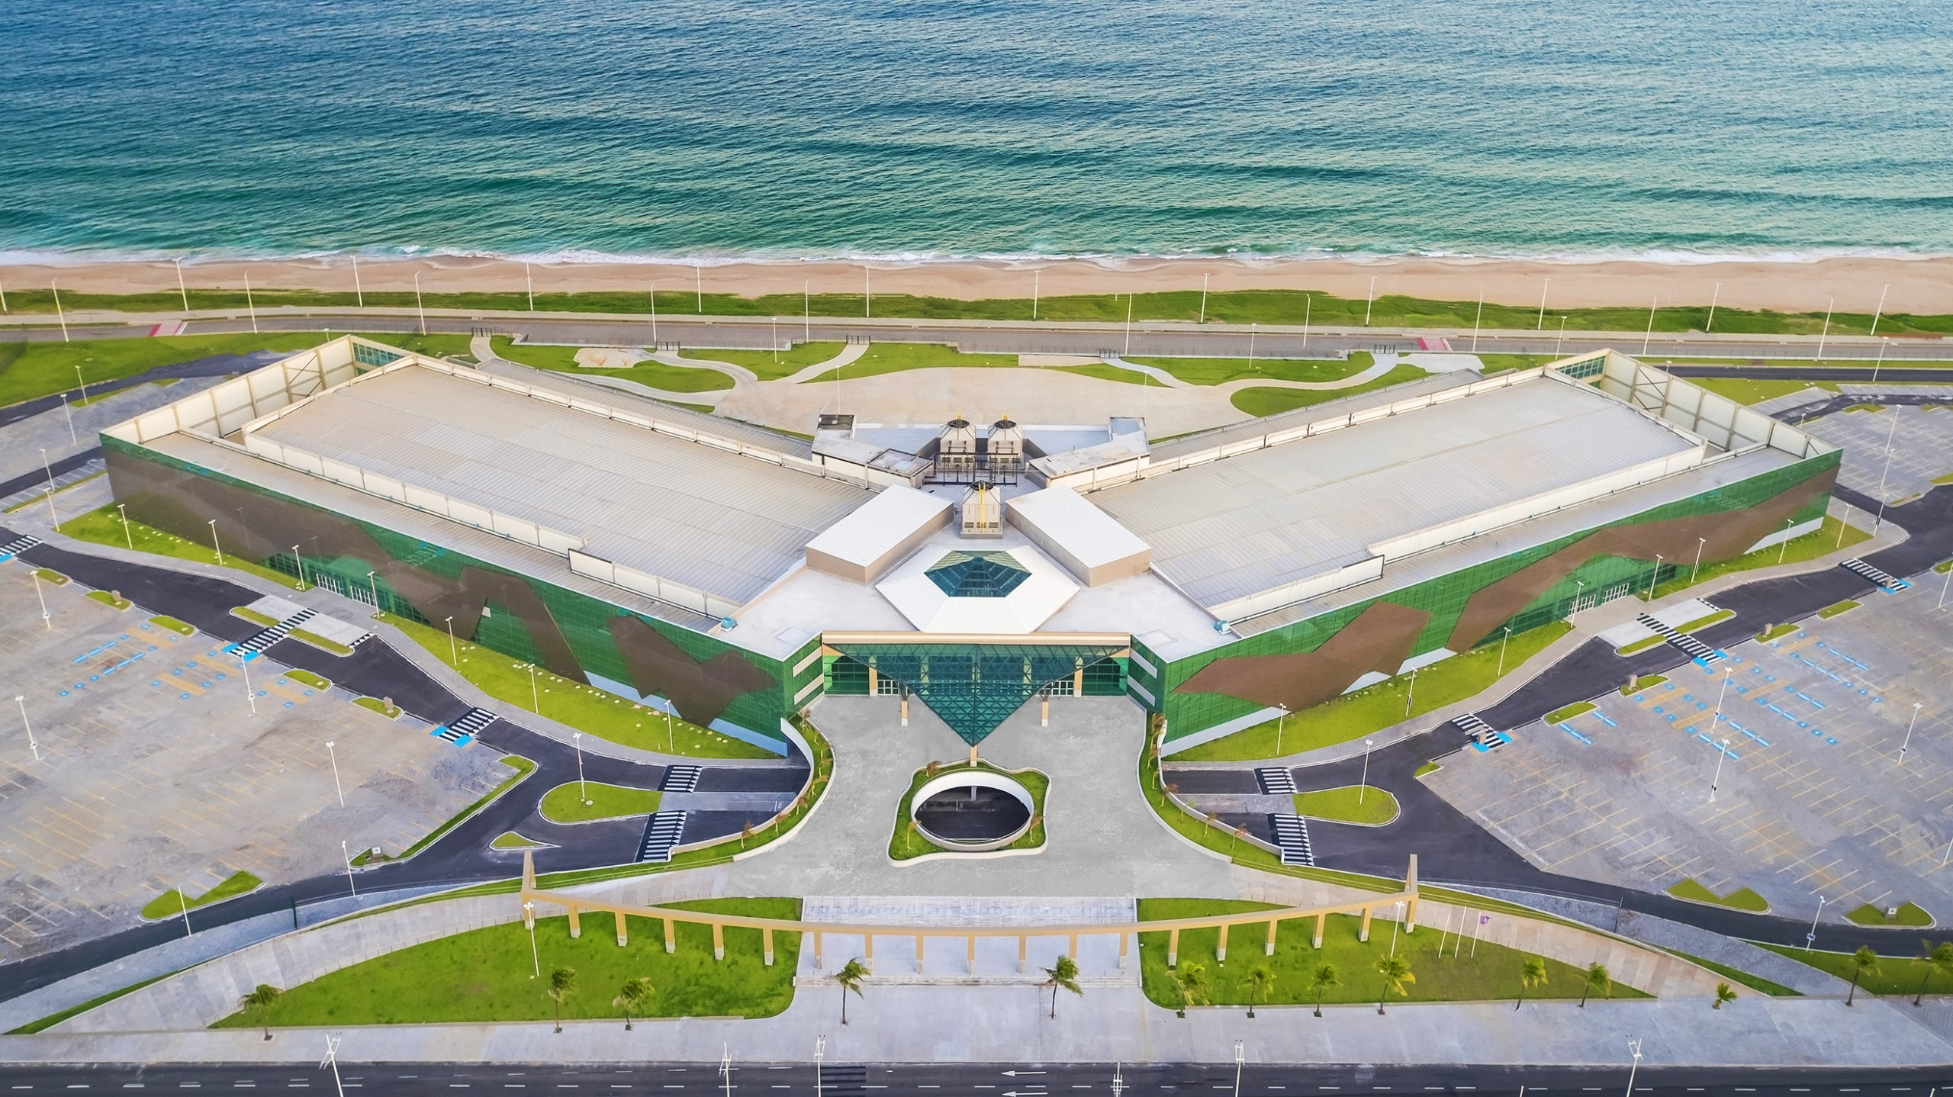

CENTRO DE CONVENÇÕES SALVADOR – GL events
103.000 m²
3.000 m²
de área total
para eventos
de salões moduláveis
no mezanino
2 pavilhões
22.000 m²
Mais de 50 opções
de área total
para eventos
moduláveis de
5.000 m² cada
de espaços para eventos
44.000 m²
700 m²
de área para
eventos a céu aberto
de área exclusiva para o Restaurante Vista Mar

Slide 19
34º Congresso Brasileiro de Patologia

Slide 20
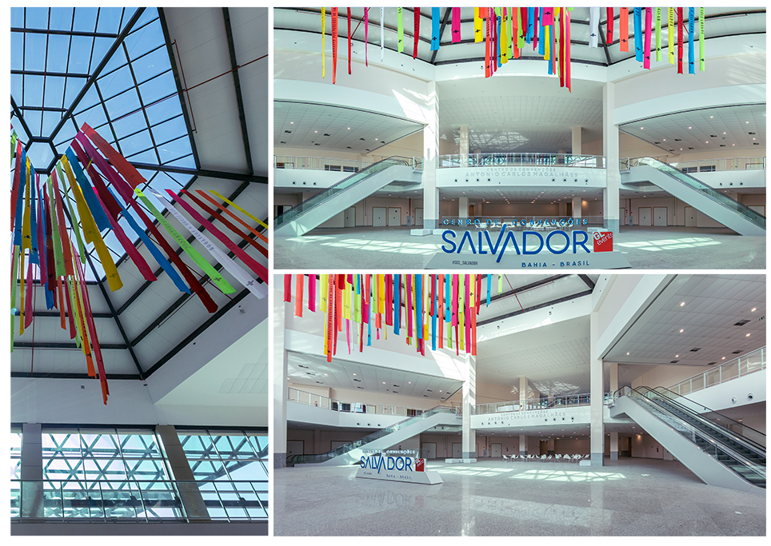
ÁREAS RESERVADAS
34º Congresso Brasileiro de Patologia
PISO TÉRREO - ÁREAS
Asa A – completa – 4.763m²
Asa B – completa - 4.763m²
Áreas comuns – aprox. 4.500 m²
MEZANINO - ÁREAS
Asa A – completa
Asa B – completa
Áreas comuns – aprox. 2.288 m²
ESPAÇO MARÉS
Área aberta em frente ao mar – 14 mil m²
Obs.: Valores apresentados na Proposta Comercial em anexo.

Slide 21
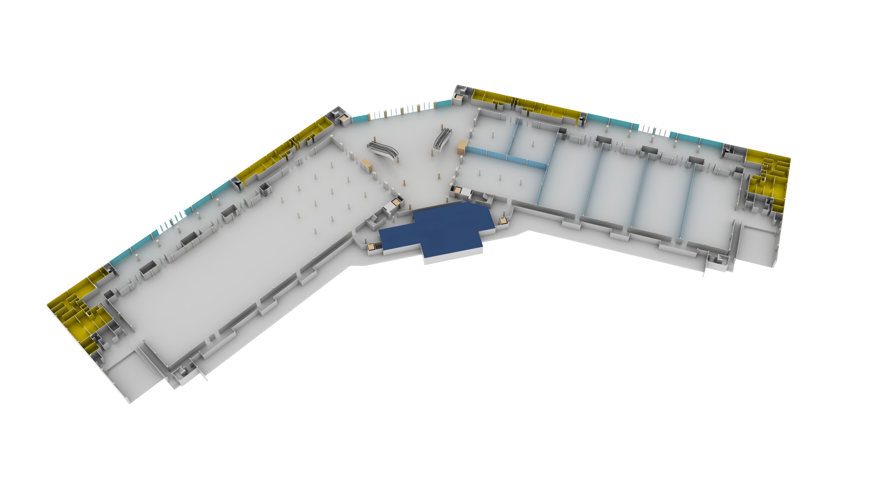

TÉRREO
34º Congresso Brasileiro de Patologia
ASA A – SEM DIVISÓRIAS
ASA B – COM DIVISÓRIAS
PAVILHÃO 1A + 2A + 3A + 4A + 5A
4.763 m²
6.000 pessoas
Acesso de
Serviços
Acesso de
Serviços
PAVILHÃO 1B
Salas 1. 2 e 3 - 1.563 m²
1.900 pessoas
Foyer 1.029 m²
Elevador
Elevador
Foyer 1.029 m²
Acesso
Social
Acesso
Social
Acesso Mezanino
Foyer Central
2.288 m²
Acesso Mezanino
Elevador
Elevador
Acesso Social
Toaletes
Área Técnica
Acesso Restrito
Ar Condicionado
Divisória
Modular
Obs.: As capacidades apresentadas na planta são em formato auditório e podem variar conforme planta do evento.

Slide 22
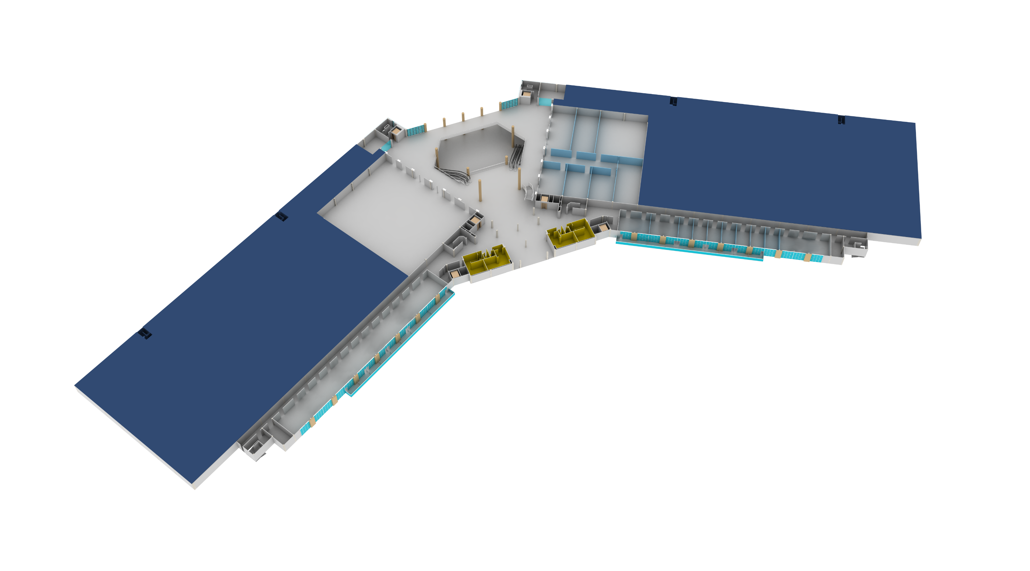
MEZANINO
34º Congresso Brasileiro de Patologia
ASA A – SEM DIVISÓRIAS
ASA B – COM DIVISÓRIAS
Camarotes 107 A +
108 A + 109 A + 110 A +
111 A + 112 A + 113 A
+ 114 A + 115 A + 116 A
688 m²
922 pessoas
Camarote 116 B
161 m²
192 pessoas
Camarote 109 B a 115 B
47 m² cada
30 pessoas
Sala 105 B
137 m²
120 pessoas
Varanda Camarotes
Camarote 108 B
94 m²
80 pessoas
Sala 104 B
137 m²
120 pessoas
Camarote 107 B
103 m²
96 pessoas
Sala 103 B
138 m²
120 pessoas
Acesso
Espaço Marés
Foyer Central
2.535 m²
Elevador
Elevador
Elevador
Sala 106 B
194 m²
210 pessoas
Sala 102 B
389 m²
484 pessoas
Acesso Social
Sala 101 B
195 m²
210 pessoas
Toaletes
Área Técnica
Acesso Restrito
Ar Condicionado
Divisória
Modular
Salas 100 A + 101 A + 102 A +
103 A + 104 A + 105 A + 106 A
1.560 m²
1.920 pessoas
Sala 100 B
196 m²
210 pessoas
Obs.: As capacidades apresentadas na planta são em formato auditório e podem variar conforme planta do evento.

Slide 23
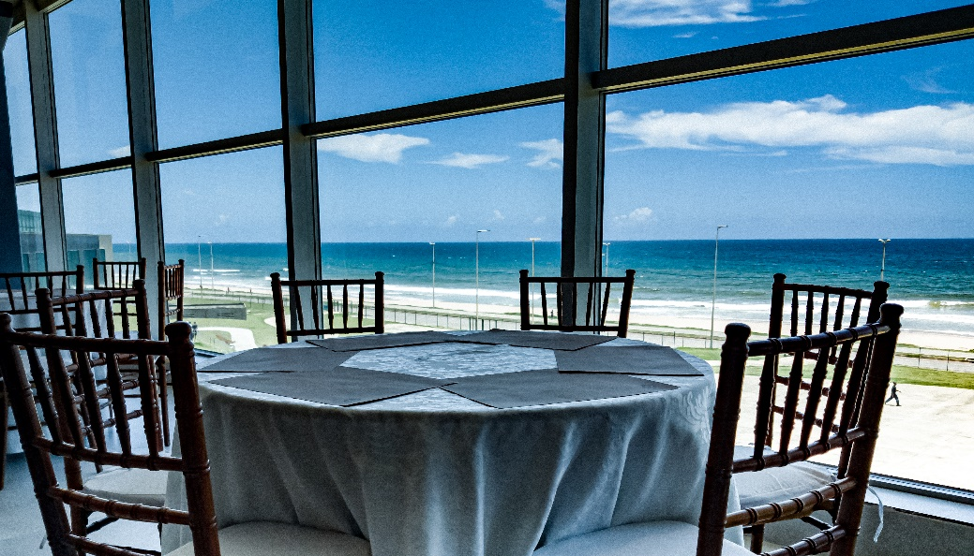
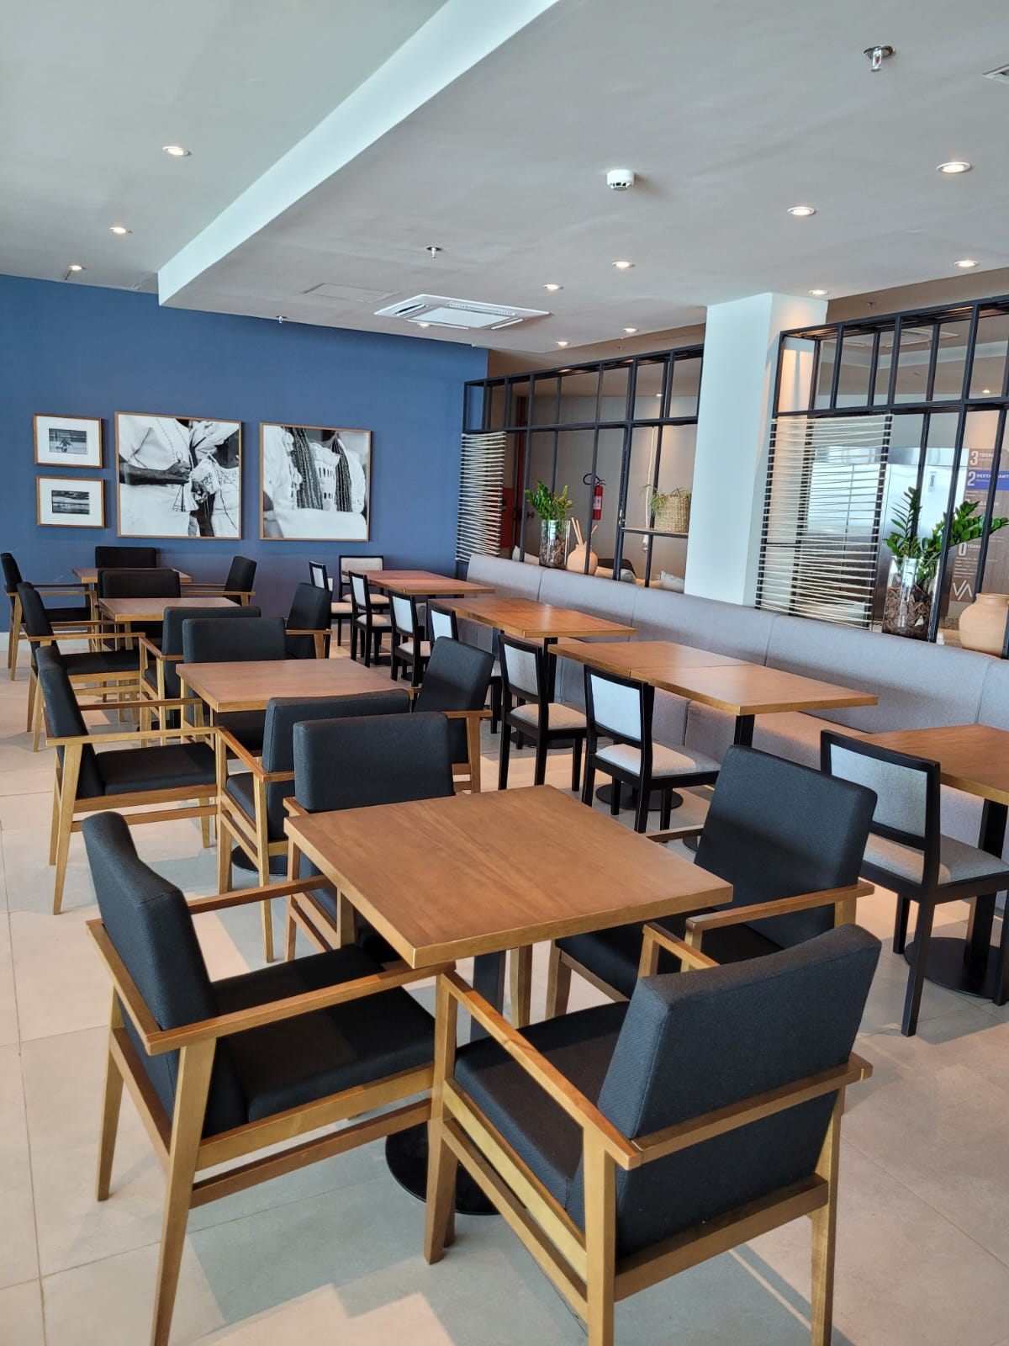
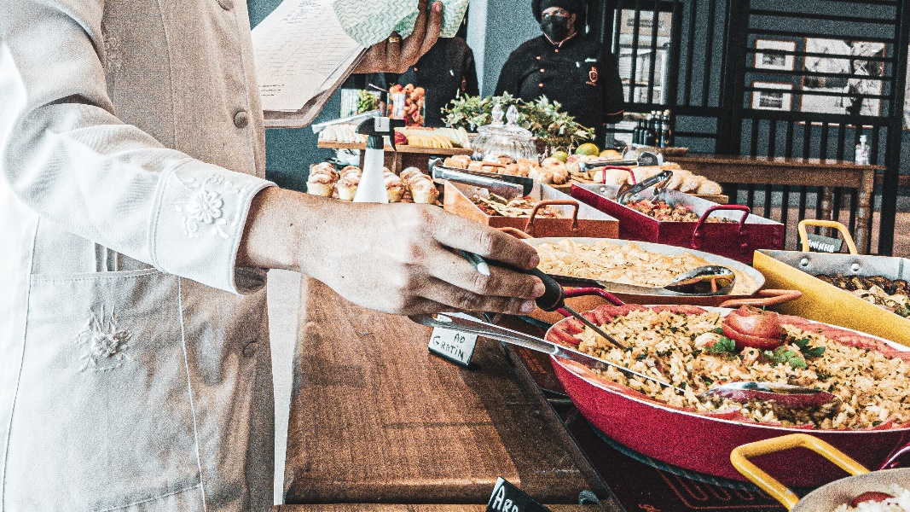
Restaurante
Vista Mar
Beleza, requinte e conforto em um espaço totalmente versátil de 700 m² e capacidade para receber cerca de 250 pessoas em serviço buffet.
Uma experiência única para os visitantes com vista privilegiada para o mar de Salvador e possibilidade de personalização do espaço de acordo com a necessidade do cliente.

Slide 24







Alimentos & Bebidas
Almoços
Jantares
Coffee Breaks
Uma oferta completa em serviço de A&B
com variedade de opções e configurações.
Um time de especialistas te ajuda a oferecer uma experiência diferenciada para os seus visitantes. Versatilidade, qualidade e diversas possibilidades de formatação com o melhor da gastronomia.
Coquetéis
Outside Catering
Projetos Especiais

Slide 25
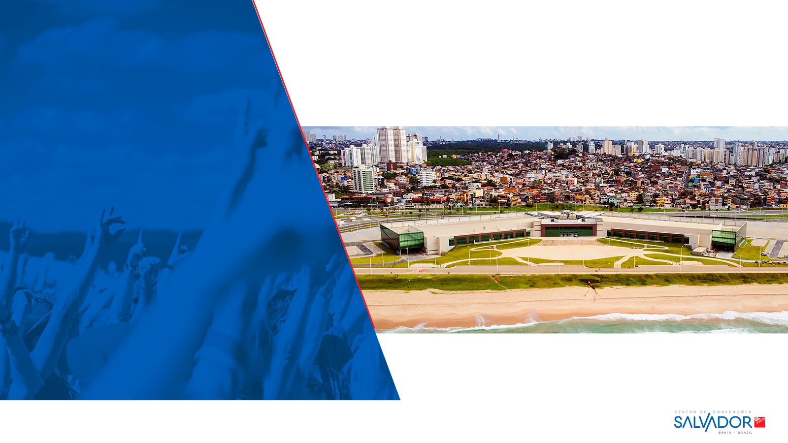




Uma incrível
vista para o mar
14 mil m² de área total
Rooftop com 700 m²
Flexibilidade de configurações
Serviços de
alto nível
20 opções de camarotes
Restaurante Vista Mar

Slide 26
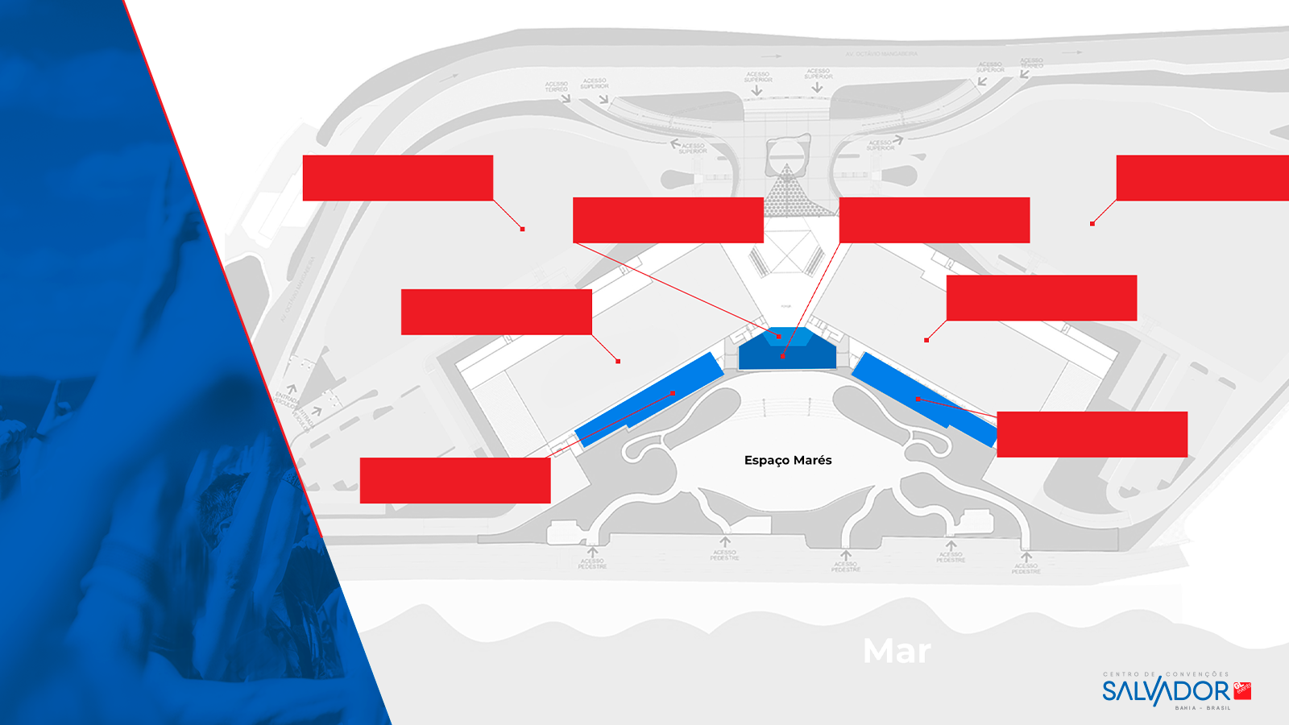

Estacionamento Asa A
Estacionamento Asa B
Restaurante Vista Mar
(Mezanino)
Terraço / Rooftop
Pavilhão Asa A (Térreo)
Pavilhão Asa B (Térreo)
Camarote Marés
Camarote Marés
Diferentes espaços para realizar o
seu evento
Planta de situação para eventos indoor e outdoor

Slide 27
34º Congresso Brasileiro de Patologia
LOCAL | CENTRO DE CONVENÇÕES SALVADOR - GL events
Área Total | 103 mil m²
Área Construída | 44 mil m²
Inauguração | Jan/2020
Localização | Av. Octávio Mangabeira, 5.490 - Boca do Rio - Salvador- BA Na Praia dos Pescadores
Acessibilidade | Aeroporto Internacional gerido pela Vinci Airports / Premiado pela gestão socioambiental
Malha Aérea | Voos diretos de/para todas as regiões do Brasil
Hotelaria | 40 mil leitos divididos em 7 polos hoteleiros dos quais 4 estão a cerca de 6km do CCS (Rio vermelho, Pituba, Tancredo Neves e Jardim de Alah)

Slide 28
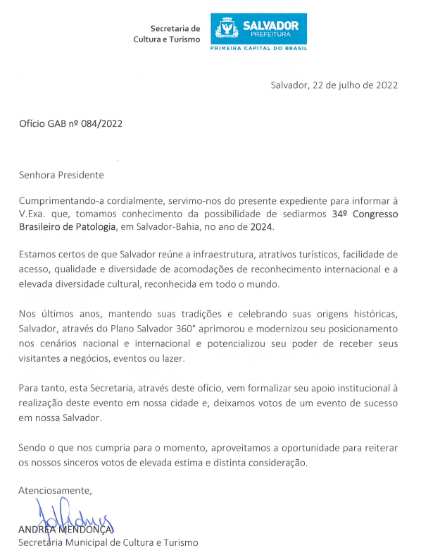
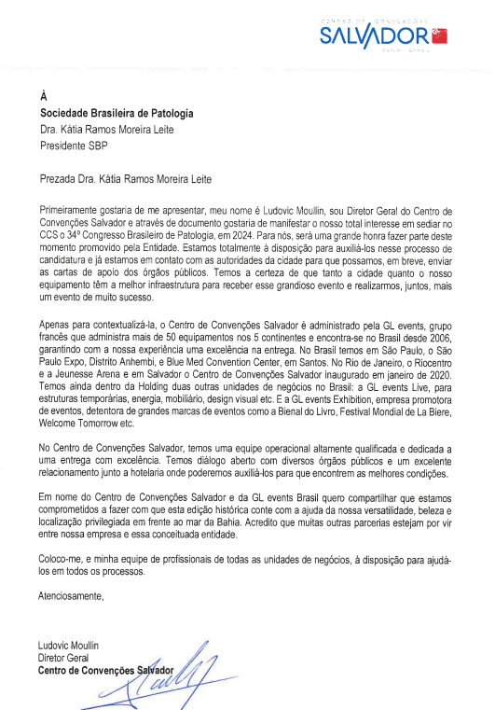
Cartas de apoio

Slide 29
34º Congresso Brasileiro de Patologia

